Slide 1



3 - 6
تحديد العملية المناسبة
أ.أحـمـد الأحـمـدي @ahmad9963

Slide 2
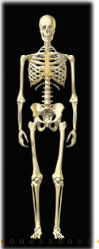
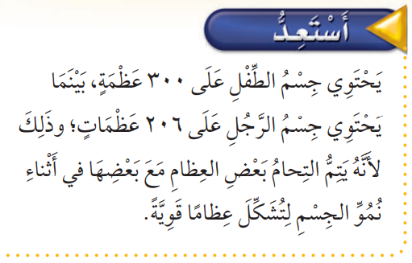
فكرة الدرس
أحدد العملية المناسبة
( الجمع أو الطرح )
لأحل المسألة
أ.أحـمـد الأحـمـدي @ahmad9963

Slide 3
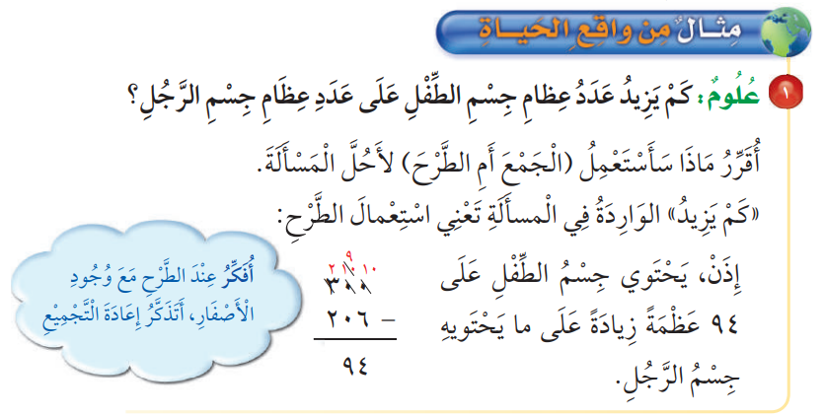
أ.أحـمـد الأحـمـدي @ahmad9963

Slide 4
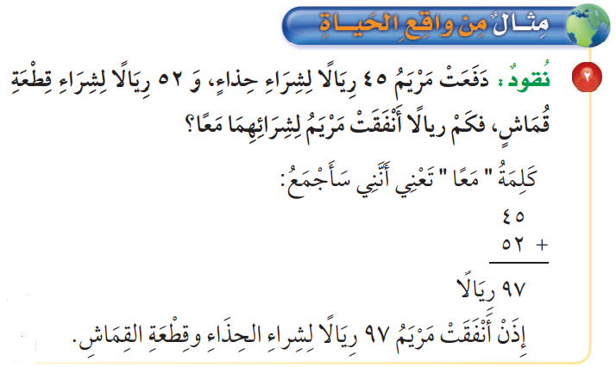
أ.أحـمـد الأحـمـدي @ahmad9963

Slide 5

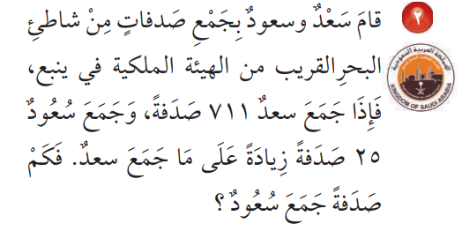
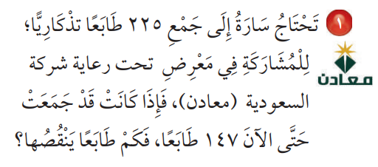
أ.أحـمـد الأحـمـدي @ahmad9963

Slide 6

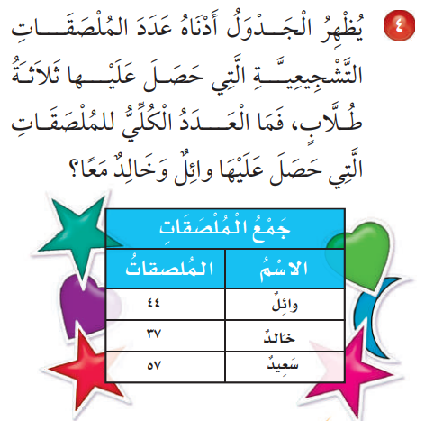
أ.أحـمـد الأحـمـدي @ahmad9963

Slide 7
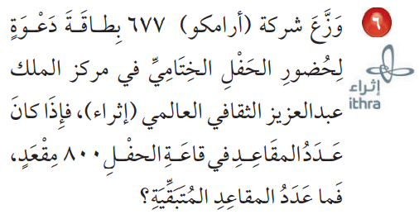
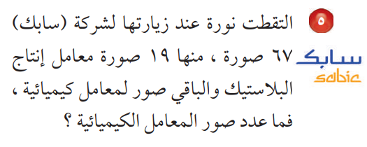
أ.أحـمـد الأحـمـدي @ahmad9963

Slide 8


أ.أحـمـد الأحـمـدي @ahmad9963

